Slide 1
MEDIA MENGAJAR
Bahasa Indonesia
UNTUK SD/MI KELAS 1

Slide 2
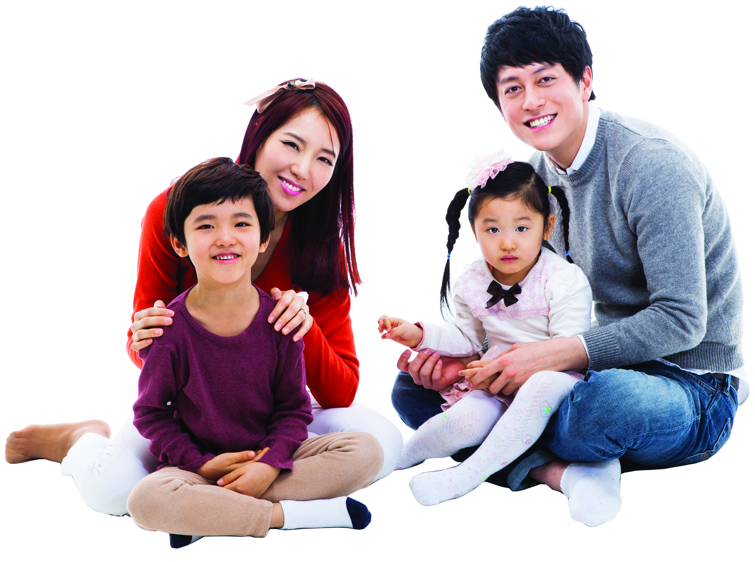
BAB 6
MENGHARGAI PERBEDAAN
TUJUAN PEMBELAJARAN:
menjelaskan cara menyimak cerita yang dibicarakan;
menceritakan kembali cerita yang didengar;
menyebutkan nama bilangan satu sampai sepuluh;
menuliskan dan melafalkan nama bilangan satu sampai sepuluh.

Slide 3
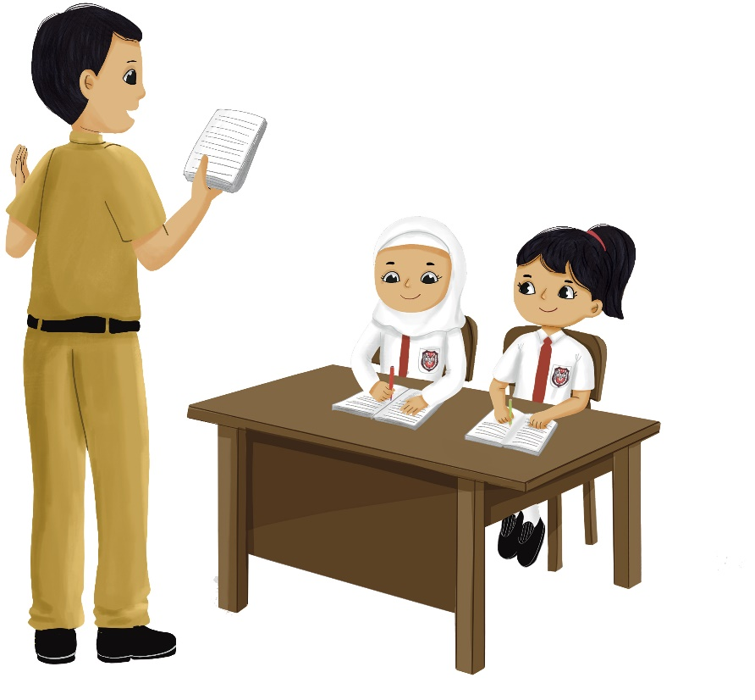
Menyimak Cerita yang Dibacakan
Keluargaku terdiri atas empat orang.
Ada aku, ibu, dan adik perempuan.
Kesukaan kami berbeda-beda.
Aku suka menggambar.
Ayah suka membaca buku.
Ibu suka menjahit baju.
Adik suka bernyanyi.
Meskipun berbeda, kami tetap rukun.
Simaklah teks berikut.

Slide 4
Setelah menyimak, kamu dapat menceritakan kembali.
Ingatlah cara menceritakan kembali cerita.
Salah satunya, dengan menjawab pertanyaan.

Slide 5
Nama Bilangan
Berikut bilangan satu sampai dengan sepuluh.
1
2
3
4
satu
dua
tiga
empat
sa-tu
du-a
ti-ga
em-pat

Slide 6
5
6
7
8
lima
enam
tujuh
delapan
li-ma
e-nam
tu-juh
de-la-pan

Slide 7
9
10
sembilan
sepuluh
sem-bi-lan
se-pu-luh

